Slide 1
표준Java 프레임워크 (n-KESA) 교육

Slide 2
프레임워크 환경 소개
온라인 어플리케이션 개발
온라인 어플리케이션 구조
온라인 어플리케이션 호출
거래 패턴
기타
배치 어플리케이션 개발

Slide 3
전행 표준 프레임워크 개요
전행 Java 프레임워크로써 KB표준 아키텍처를 준수하고 내부 표준 전문 기반의 프레임워크 기능을 제공함
구 분 | 내 용 | 비 고
개발 환경 | Eclipse 기반 통합개발환경 (IDE) Application 계층 구조에 맞도록 템플릿 기반 개발 Template 기반 소스 자동 생성 지원 Java 어플리이케이션 소스 개발 (컴파일, 개발 배포 연계) SQL 편집 및 테스트 기능 메소드 단위 테스트 기능 연계 IO 편집 기능 형상관리 연계 SSO 연계
실행 환경 | Websphere J2EE 기반 실행 환경 DB2, Oracle 환경 적용 KB 내부표준전문 처리 (Flat, Json) 트랜잭션 처리 전문복원 (책임자 승인, 취소거래 등 지원) 대량 입력,출력 지원 거래로그, 업무로그 Flat, Json 등 전문 변환 Common Area 지원 어플리케이션 (컴포넌트) Hotdeploy 선후처리 기능 암복호화 모듈 연계 Control-M 연계 배치 실행 온라인 – 배치 연계 센터컷 실행 24x365 거래 처리지원을 위한 DBIO, D-1 원장 보정 처리지원
운영 환경 | 프레임워크 노드 모니터링 파라미터 관리 거래로그 조회 실행 쓰레드 모니터링 거래 프로파일 관리 SSO 연계

Slide 4


프레임워크 구성도
n-KESA 시스템 구성은 온라인, 배치, 배치 노드매니저, 배포환경, 개발환경, 운영관리 환경으로 구성됨
MCI/APIG/W
업무 서버
IBM HTTP Server
IBM HTTP Server
WAS Instance
온라인
배치
온라인
Application
(*.class)
BU,BS
Application
(*.jar)
PU,FU,DU,DBIO
Application
(*.jar)
PU,FU,DU
EAI
(runtime)
nkesa.war
(runtime)
JVM
nkesa.ear
(runtime)
WAS
배치 노드매니저
WAS
JVM
JVM
(자동 배포)
(변경 관리)
배포 에이전트(개발 환경)
CM 에이전트(스테이징, 운영)
메타로더(개발 환경)
프레임워크 개발 서버
프레임워크 관리 서버
(웹 브라우저)
IDE Server
(개발 관리도구)
프레임워크
관리콘솔
개발자/운영자
개발자
개발도구 IDE

Slide 5
온라인 어플리케이션 구조 : 컴포넌트 아키텍처
어플리케이션은 기본적으로 자바 클래스 내 메소드(함수)를 구현하여 개발한다.
이 클래스들을 업무적으로 묶어 놓은 것을 컴포넌트라고 한다.
어플리케이션 코드 (3자리)
컴포넌트(Jar)
유닛 (= Java Class)
메소드
유닛
유닛
메소드
메소드
XSQL
DBIO
하나의 컴포넌트는 하나의 jar로 패키징되어 배포됨
어플리케이션 코드 하위에는 업무별로 분류한 다수의 컴포넌트가 존재함
컴포넌트 내 클래스 간에는 직접 호출이 가능하며, 타 컴포넌트 메소드를 호출할 때는 프레임워크에서 제공하는 별도 API 를 통해서만 호출가능

Slide 6
온라인 어플리케이션 구조 : 계층구조
어플리케이션의 계층 구조는 PU(Process Unit), FU(Function Unit), DU(Data Unit), DBIO 로 구성한다.
어플리케이션 계층 구조
계층 별 역할
PU (Process Unit)
PU는 PM(Process Method)로 구성한다.
PM은 계층 구조 상 서비스 처리 Flow를 제어하는 최상위 모듈이다.
PM은 채널로부터의 서비스 호출 대상이며, 거래 코드와 1:1 대응된다.
채널 요청
PM
PM
Process
Unit
PM
Component
※ PM : Process Method (거래 처리 메소드)
FU (Function Unit)
FU는 FM(Function Method)로 구성한다.
업무 단위 비즈니스 로직과 타 업무 제공 업무 공통 및 전행 공통 Utility성 로직을 처리한다. 예) 출금 가능 여부 체크 ( )
선처리/후처리 로직을 담당한다.
FM
FM
Function
Unit
FM
※ FM : Function Method (기능 메소드)
DU (Data Unit)
DBIO (DBIO Unit)
DM(Data Method) 또는 DBIO로 구성한다.
Data 접근을 담당하며 DU 는 단건조회, 목록조회 만을 담당한다.
DBIO 는 모든 단건 C/U/D를 처리하는 유닛
단건 조회/Lock 조회 기능 제공
DM
DM
DBM
Data
Unit
DBIO
DBM
DM
※ DM : 조회용 Data Method (Data 메소드)
※ DBM : CUD용 Data Method (Data 메소드)
Component : Java Package를 의미하며, 배포 단위이다. (신 표준 프레임워크 Online Component 명 : com.kbstar.appcode(3).xxx)
Unit : 신 표준 프레임워크(NEXCORE)에서 사용하는 용어로서, Component의 비즈니스 Logic을 담당하고 있는 Java Class를 의미한다. (1개의 Unit은 1개의 파일로 구성)
Method : Java Class를 구성하고 있는 멤버 함수로, 신 표준 프레임워크(NEXCORE)의 경우 Unit 내 다수의 Method를 정의하여 사용한다.

Slide 7
온라인 어플리케이션 구조 : 계층구조
컴포넌트 내 클래스는 4가지의 역할로 구분된다.
PU (Process Unit) | 처리유닛 | 서비스 처리 Flow 관리 담당
 | PM (Process Method) | PU 클래스의 메소드 ➔ PM 메소드
 |  | 온라인 서비스의 시작으로서 화면에서 요청되는 하나의 서비스는 하나의 PM 으로 매핑되며 거래코드로 매핑
FU (Function Unit) | 기능 유닛 | 단위 비즈니스 로직 / 공통 로직 / 선후처리 담당
 | FM (Function Method) | FU 클래스의 메소드 ➔ FM 메소드
 |  | 공통로직을 담당함. 프레임워크 선후처리의 등록 단위. 배치 공유 함수 단위 타 컴포넌트 호출시 호출의 단위
DU (Data Unit) | 데이터 유닛 | DAO 역할. 주로 테이블당 DU 하나 개발이 기본
 | DM (Data Method) | DU 클래스의 메소드 ➔ DM 메소드
 |  | 계정성 업무 : 다건의 데이터 조회전용(SELECT), 테이들 JOIN 등 복잡한 SQL작성 일반서버 업무 : CRUD 모두 DM 을 통한 작업 허용
DBIO | DBIO 유닛 | 데이블 데이터 변경에 대한 DBIO로그를 생성하기 위한 용도
 | DBM (DBIO Method) | 단건 데이터의 Lock SELECT, INSERT, UPDATE, DELETE √ 언제든지 재생성될 수 있으며, 개발자 임의로 변경하면 안됩니다.

Slide 8
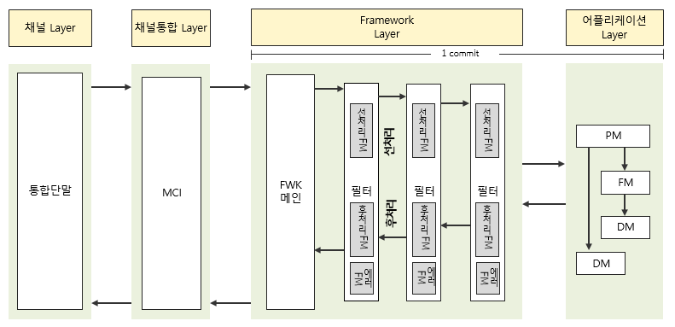
온라인 어플리케이션 구조 : 선후처리 필터
업무PM이 실행되기 전에 먼저 실행되는 선처리 기능과 PM 종료 후 실행되는 처리 기능을 지원한다.
선후처리 명명 규칙
선처리 | 패키지 : com.kbstar.### 컴포넌트 : bfafprcss FU.FM : FUFworkBfAf.bfPrcss()
후처리 | 패키지 : com.kbstar.### 컴포넌트 : bfafprcss FU.FM : FUFworkBfAf.afPrcss()
에러후처리 | 패키지 : com.kbstar.### 컴포넌트 : bfafprcss FU.FM : FUFworkBfAf.errAfPrcss()
어플리케이션 코드별로 선후처리를 구분하며
위와 같이 특정 이름의 FM존재시 그 FM을 호출한다.
- 선후처리 FM은 ‘공유메소드’로 생성되어야 한다.
- 선후처리 FM은 nKESA 관리콘솔에 등록되어야 한다. (nKESA 담당자에게 요청)
- 개발서버와 로컬 WAS에 모두 동일한 설정이 적용된다. 로컬 거래테스트를 위해서 모든 개발자 PC에 배포되어 있어야 한다.

Slide 9
온라인 어플리케이션 구조 : 선후처리 실행 흐름
에러 발생시 해당 위치에서 가장 가까운 에러 후처리 필터가 역순으로 실행됨. 정상 후처리와 에러 후처리를 별도의 필터로 구성. 시스템/전행공통/업무별 선후처리 를 다음과 같이 설정함
■ 에러 발생 위치 별 선후처리 실행 흐름
FWK
메인
시스템 선처리 FM
전행공통 선처리 FM
도메인 선처리 FM
App별 선처리 FM
1
PM
에러 후처리용 구간은 정상 선처리 설정하지 않음
2
FM
에러 후처리용 구간은 정상 후처리 설정하지 않음
시스템 후처리 FM
전행공통 후처리 FM
도메인 후처리 FM
App별 후처리 FM
3
DM
시스템 에러후처리 FM
전행공통 에러후처리 FM
도메인 에러후처리 FM
App별 에러후처리 FM
DBM
정상 후처리용 구간은 에러 후처리 설정하지 않음
4
DM
DBM
에러 발생 위치별 선후처리 실행 흐름 예
1 | 선처리 실행중 (예, 도메인 선처리 FM) 에러 발생시 정상 후처리 실행 없이 가장 가까운 “App별 에러 후처리 FM” 실행 후 역순으로 에러 후처리들 실행됨
2 | PM 에러 발생시 정상 후처리 실행 없이 “App별 에러후처리 FM” 실행 후 역순으로 에러 후처리들 실행됨
3 | 정상 후처리 실행중 (예, 전행공통 후처리) 에러 발생시 후속 정상 후처리들 미실행 후 에러 후처리 실행.
4 | 에러 후처리 실행중 에러 발생시 후속 에러 후처리 계속 실행. “도메인 에러 후처리”에서 에러 발생시 그 다음 “전행공통 에러 후처리 FM, 시스템 에러 후처리 FM” 실행
1
2
3
4

Slide 10
온라인 어플리케이션 구조 : DataSource 매핑
WAS 의 DataSource 는 XA, Non-XA 데이터 소스를 모두 생성하고, 필요에 따라 FW 에서 선택적으로 매핑하도록 API 제공. 주 트랜잭션은 XA 데이터 소스로 기본 매핑됨. 요건에 따라 2개 이상의 DB 연결.
WAS
WAS 자원 관리 (DataSources)
프레임워크 런타임
MainDS_XA
Main DB
프레임워크 설정으로 컴포넌트 별 DataSource 매핑
AppCode 로 DataSource 매핑 가능
서버당 통계정으로 간소화하여 DataSource 구성
컴포넌트
기본 DataSource
DB User
DU
MainDS_NonXA
SqlManager
NotifyDs_XA
Sub DB
Optional DataSource
NotifyDs_NonXA
DB User
예) 고객통지 DB
종류 | 내용 | 사용예
기본 DataSource (XA) | JTA 트랜잭션 처리를 위해 XA Datasource 를 기본 값으로 사용 | dbInsert(“SQLID”, 입력값, onlineCtx)
기본 DataSource (Non-XA) | 주 트랜잭션 처리 중. 별도 트랜잭션이 필요한 경우를 위해 Non-XA 데이터 소스 사용. (Non-XA : JTA 트랜잭션에 참여하지 않고 App 에서 직접 commit 처리함) 예) 후처리에서 에러 발생 되어 주트랜잭션이 롤백되는 경우도 Non-XA 로 CUD 한 것을 롤백 안됨 | dbInsert(“SQLID”, 입력값, “NonXA”, onlineCtx);
Optional DataSource (XA) | 기본 DB 이외의 별도 DB 를 대상으로 동일 트랜잭션으로 CRUD 처리가 필요한 경우. 예) 마케팅 플랫폼 AP 에서 고객통지 DB Insert 하는 경우. | dbInsert(“SQLID”, 입력값, “Notify_XA”, onlineCtx)
Optional DataSource (Non-XA) | 별도 DB 를 대상으로 별도 트랜잭션으로 CUD 하는 경우. 예) 에러 발생시 에러 정보 insert, | dbInsert(“SQLID”, 입력값, “Notify_NonXA”, onlineCtx);
매핑을 위한 키값을 파라미터로 지정

Slide 11
온라인 어플리케이션 구조 : 데이터 처리 역할
n-KESA 1.0 은 DU가 모든 CRUD를 처리 허용
n-KESA 2.0 부터는 계정성 업무인 경우 일자전환 프로세스 지원을 위해 조회/데이터변경 유닛으로 역할 분리되었다.
일반 서버 업무
계정성 업무
A 컴포넌트
A 컴포넌트
PU
PU
PM
PM
FU
FU
FM
FM
FM
FM
DU
데이터 처리
역할 분리
DU
DBIO
DM
DM
DM
DM
DM
DBM
DBM
DBM
Create
Read
Update
Delete
Read
Create
Update
Delete
DBIO 로그

Slide 12
온라인 어플리케이션 구조 : 명명규칙
프로젝트, 패키지, 유닛, 메소드의 명명규칙이며
[Camel표기법]은 단어의 시작은 대문자 그 외는 소문자로 하고, 단어의 사이에 ‘_’를 넣지 않는 표기법이다.
구분 | 설명 | 예시
프로젝트 명명규칙 | 온라인 프로젝트 : 어플리케이션코드(3) + -njava 배치 프로젝트 : 어플리케이션코드(3) + -nbatch | SQC-njava SQC-nbatch
패키지 명명규칙 | [기본패키지] : com.kbstar [어플리케이션 코드] : 업무별 3자리 구성 [컴포넌트아이디] : 어플리케이션 기능에 대한 영단어 조합(소문자)이며 메타에 등록된 단어 활용하여 [명사형]+[명사형]+[…] | com.kbstar.sqc.custmgt(고객관리)
거래코드 | 어플리케이션코드(3)+거래구분코드(2)+거래구분식별코드(3)+단축거래구분코(1) +거래식별번호(1) | BCA01R0012
클래스 명명규칙 (PU/FU/DU/DBIO) | PU : PU(대문자) + [명사형]. 필요시 일련번호를 붙일 수 있음 FU : FU(대문자) + [명사형]. 필요시 일련번호를 붙일 수 있음 DU : DU(대문자) + [테이블명] + [A-Z] 또는 DU(대문자) + [화면아이디] + [A-Z] DBIO : DBIO_(대문자) + [테이블명] + [A-Z] | PUPpsnCustCnselMgt, PUCustMgt01 FUAccntMgt, FUCustMgt01, FUCustMgt02 DUTSBNE2000B DBIO_TSBNE2000
메소드 명명규칙 (PM, FM, DM 등) | pm : pm(소문자) + 거래코드(10) fm : [동사형] + [명사형] dm : (select, selectList, insert, update, delete) + 의미있는 영단어. 필요시 일련번호를 붙일 수 있음 dbm : insert, select, selectForUpdate, update, delete | pmBCA01R0012 fmValidtAccNo : 계좌번호 검증 select, selectList, select01, update

Slide 13
온라인 어플리케이션 구조 : 메소드
컴포넌트 내의 모든 PM, FM, DM은 동일한 메소드 유형을 가지며 내부 private 메소드는 자유롭게 작성 가능하다.
public IDataSet methodName(IDataSet requestData, IOnlineContext onlineCtx) {
IDataSet responseData = new DataSet();
ILog log = getLog(onlineCtx);
CommonArea ca = getCommonArea(onlineCtx);
try {
// TODO 업무 로직 작성
// TODO 출력 값 설정.
}catch(BusinessException e) {
// 에러 처리가 필요한 경우 여기에 로직을 작성하십시요
throw e;
}catch(Exception e) {
// 에러 코드, 조치 코드, 맞춤메시지 를 설정하십시요
throw new BusinessException(에러코드, 조치메시지, 맞춤메시지, e);
}
return responseData;
}
IDataSet 타입의 객체로 부터 입력 값을 받아 가공 후
IDataSet 타입의 출력 값을 리턴 - 입력 전문의 헤더값, CommonArea 값은 onlineCtx로 얻음
예) FM 메소드에 String 타입 파라미터 추가 불가. 필요시 requestData 에 그 값을 put 하여 전달

Slide 14
온라인 어플리케이션 구조 : DataSet
IDataSet은 업무 데이터를 전달하는 DTO(Data Transfer Object)이며 메소드가 주고받는 객체이다.
모든 PM, FM, DM 메소의 입출력 데이터로 사용된다.
IDataSet
필드 영역
IDataSet 주요 API
Key | Value
구분 | API | 설명
필드 영역 | Object get(String key) | key에 해당하는 Object 반환
 | String getString(String key) | key에 해당하는 String타입 value를 반환
 | int getInt(String key) | key에 해당하는 int타입 value를 반환
 | int put(String key, int value) | Key를 기준으로 int타입 value를 저장
 | String put(String key, String value) | Key를 기준으로 String타입 value를 저장
 | boolean containsKey(String key) | key의 포함여부를 boolean타입을 반환
 | Map toMap() | DataSet을 Map으로 전환하여 반환
레코드셋 영역 | IRecordSet getRecordSet (String key) | key에 해당하는 레코드 셋을 반환
 | IRecordSet put (String key, IRecordSet recordSet) | 입력 key로 레코드 셋을 설정
 | Object clone () | IDataSet 객체의 복사본(deep-copy)을 반환
레코드셋 영역
Grid-1 (IRecordSet)
Grid-2 (IRecordSet)
… …
- 필드 영역 : 단일 Key-Value map
- 레코드 영역 : Grid로 통칭되는 2차원 배열정보

Slide 15
온라인 어플리케이션 구조 : DataSet
OnlineContext 객체는 서비스 요청 데이터를 제외한 부가적인 정보를 전달하는 DTO.
최초 PM 호출시 생성되어 거래 종료시까지 유지되는 객체이며 거래의 속성정보, CommonArea 정보를 담고 있다.
UNIT A
UNIT B
UNIT C
메서드
메서드
메서드
request Data
request Data
response Data
response Data
onlineContext
CommonArea
항목A
항목B
항목C

Slide 16
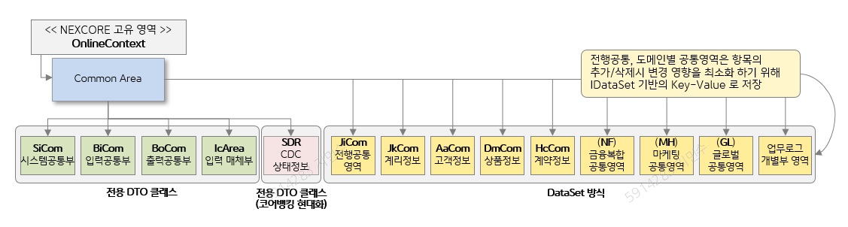
온라인 어플리케이션 구조 : CommonArea
OnlineContext의 정보 중 업무에 특화된 항목들을 별도의 클래스로 구조화 해놓은 것이 CommonArea이며 CommonArea는 거래의 시작에서 종료까지 공유되는 공유 메모리 영역이다.
- 입력된 표준 전문의 헤더값, 업무공통 기준정보(부점, 사용자, 일자 등), 회계정보 등으로 구성된다. - 프레임워크 선처리, 각 업무별 공통 선처리에서 주요 값들 채워진다. - 업무 PM/FM/DM에서 추가/삭제, get/put 가능
- String, int, BigDecimal, long 등 기본 타입만 사용하며 object 타입은 사용할 수 없다.
public IDataSet methodName(IDataSet requestData, IOnlineContext onlineCtx) {
IDataSet responseData = new DataSet();
ILog log = getLog(onlineCtx);
CommonArea ca = getCommonArea(onlineCtx);
String screenNo = ca.getBiCom().getScrenNo(); // BICOM 영역. 화면번호 조회
IDataSet mmpBizCom = ca.getBizCom("MH"); // 도메인별 공통영역 조회
return responseData;
}

Slide 17
온라인 어플리케이션 구조 : 로깅 API
로그 API는 apache commons-logging 호환 인터페이스를 제공한다.
로그 레벨 | 메소드 정의 | 용도
ERROR | error (Object message) error (Object message, Throwable t) | 처리 중 발생한 에러 메시지 기록
WARN | warn (Object message) warn (Object message, Throwable t) | 에러는 아니지만 경고성 메시지 기록
INFO | info (Object message) info (Object message, Throwable t) | 업무상 필요하다고 판단되는 정보성 기록
DEBUG | debug (Object message) debug (Object message, Throwable t) | 개발 중 디버깅 용도의 메시지 기록
if (log.isDebugEnabled()) {
log.debug("[계좌번호] : {0}", requestData.get("acno"));
}
// info 로그
if (log.isInfoEnabled()) {
log.info("INFO LOG");
}
- 운영 : ERROR, 스테이징 : INFO, 개발 : DEBUG 으로 설정되어 있다.
- if(log.isInfoEnabled()){......} 와 같은 구문을 사용하여 성능에 영향을 줄 수 있는 불필요한 연산을 줄인다.
- 복수 개의 파라미터 조립을 허용한다. Ex) {0}, {1}
- 로깅한 로그는 파일에 저장된다.
[로컬PC] : {nkesa 설치파일 경로}\logs\runtime\localhost\YYYYMMDD\online-[거래코드]-YYYYMMDD.log
[서버] : /fslog/${WAS_DOMAIN}/sqc/runtime/{NEXCORE_ID}/YYYYMMDD/online-[거래코드]-YYYYMMDD.log

Slide 18
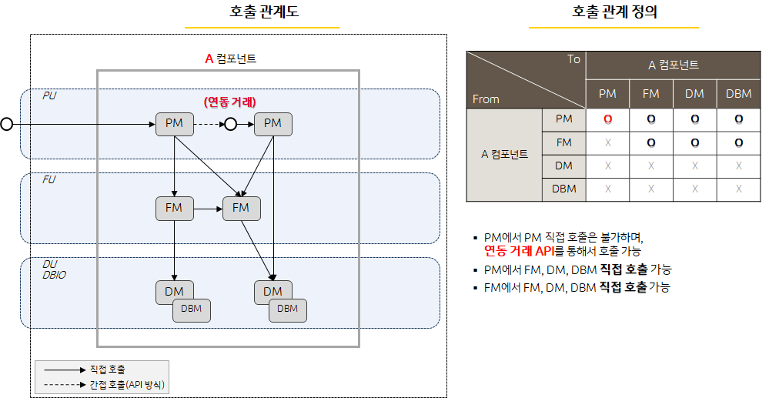
온라인 어플리케이션 구조 : 호출 관계
1) 동일 어플리케이션 코드&동일 컴포넌트 내 유닛 간 호출 관계도
- DB, DBM -> 타 DU의 DM, 타 BUIO의 DMB 호출 불가

Slide 19
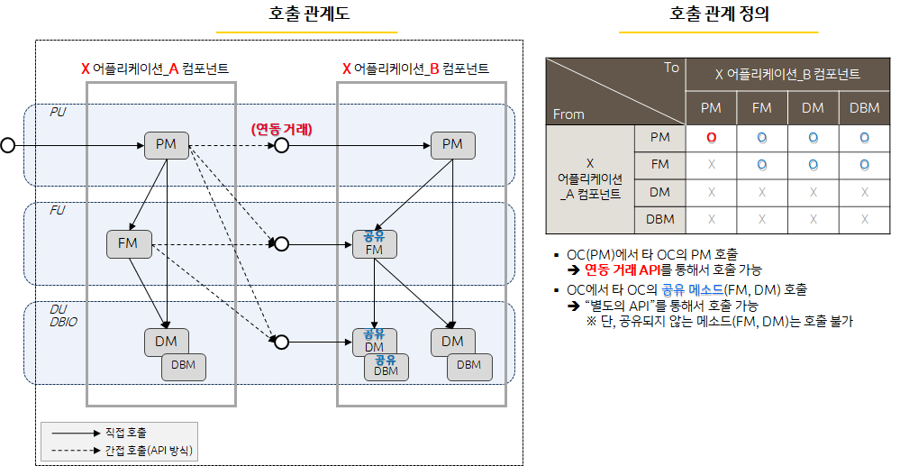
온라인 어플리케이션 구조 : 호출 관계
2) 동일 어플리케이션 코드 내 서로 다른 컴포넌트 간 호출 관계도

Slide 20
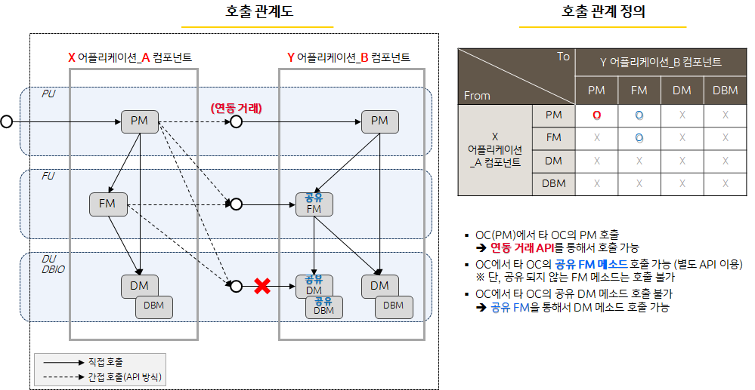
온라인 어플리케이션 구조 : 호출 관계
3) 서로 다른 어플리케이션 코드 간 컴포넌트 호출 관계도
- 다른 어플리케이션 컴포넌트 DM 및 DBM을 호출하려면, 해당 컴포넌트에서 DM 및 DBM을 내부 호출하는 FM을 만들어서 호출한다.

Slide 21
온라인 어플리케이션 구조 : 컴포넌트 호출관계
컴포넌트 별로 독립적인 클래스 로더 위에 존재하므로 컴포넌트내, 컴포넌트외 호출 관계에 다음과 같은 차이점이 있음
컴포넌트 A
컴포넌트 B
특징 | 내용
컴포넌트 내 | 클래스간 직접 참조로 직접 호출 가능 예) fuValidation.validateName()
컴포넌트 외 | 타 컴포넌트의 클래스는 import 할 수 없으므로 직접 호출 불가 클래스 로더가 다르므로 타 컴포넌트의 클래스를 찾지못함 FW 에서 제공하는 Reflection API 를 통해 간접 호출 필요 예) callService(), callSharedMethod**()
트랜잭션 | 간접 호출 과정에서 FW 의 제어를 받으며 필요에 따라 트랜잭션을 분리 (RequiresNew) 하는 등의 제어가 가능해짐 동일 컴포넌트 내의 FM/DM 호출시에도 트랜잭션 분리를 위해 간접 호출 가능 예) callMethodByRequiresNew
PM
PM
직접 호출
callService
FM
공유
FM
DM
공유
DM
DM
DBM
공유
DBM
DBM
callSharedMethod
callMethod
프레임워크 Reflection API 제공 (callService, callSharedMethod, callMethod)

Slide 22
온라인 어플리케이션 호출 : 동일 컴포넌트 내 호출
동일 컴포넌트의 FM/DM/DBIO 사용 예시
//멤버변수 선언
@BizUnitBind
private FUBnkgCustInfo fUBnkgCustInfo;
@BizUnitBind
private DUTSSQC9201A dUTSSQC9201A ;
@BizUnitBind
private DBIO_TSKINE103 dBIO_TSKINE103;
// 파라미터 준비
IDataSet fUBnkgCustInfoReq = new DataSet();
fUBnkgCustInfoReq.put("acno", requestData.get("acno"));
// FM을 호출
IDataSet fUBnkgCustInfoRes= fUBnkgCustInfo.cusInfoInq (fUBnkgCustInfoReq, onlineCtx);
// 파라미터 준비
IDataSet selectReq = new DataSet();
selectReq.put("계좌번호", requestData.get("acno"));
// DM을 호출
IDataSet selectRes = dUTSSQC9201A.select(selectReq, onlineCtx);
// 파라미터 준비
IDataSet selectForUpdateReq = new DataSet();
selectForUpdateReq.put("groupCoCd", requestData.get("groupCoCd")); // 그룹회사코드
// DBIO을 호출
IDataSet selectForUpdateRes = dBIO_TSKINE103.selectForUpdate(selectForUpdateReq, onlineCtx);

Slide 23
온라인 어플리케이션 호출 : 동일 컴포넌트 내 호출
동일 컴포넌트 트랜잭션 분리 호출
// 파라미터 준비
IDataSet fUBnkgCustInfoReq = new DataSet();
fUBnkgCustInfoReq.put("acno", requestData.get("acno"));
// 트랜잭션 분리 호출
IDataSet insertRes = callMethodByRequiresNew("DUTSSQC9201A.insert", insertReq, onlineCtx);
- 동일 컴포넌트 내에서 FM, DM, DBIO를 별도 트랜잭션으로 분리하고자 할 경우, callMethodByRequiresNew 메소드를 사용한다.
- 동일한 컴포넌트를 호출하기 때문에 컴포넌트ID를 파라미터로 주지 않고, 유닛ID.메소드명 만 파라미터로 전달한다.
- 배치에서는 사용이 불가능하다.

Slide 24
온라인 어플리케이션 호출 : 타 컴포넌트 호출 (공유메소드)
타 컴포넌트 공유메소드 호출 API
역할 | NEXCORE 제공 API | 트랜잭션 |  | 처리패턴
 |  | 단일 | 신규 | 동기 | 비동기
공유 메소드 (FM, DM, DBIO) | callSharedMethodByDirect (String compId, String unitMethodId, IDataSet requestData, IOnlineContext onlineCtx) | O |  | O
 | - caller, callee가 하나의 트랜잭션으로 묶임 - callee가 정상 실행되더라도 caller에서 후에 에러가 발생하여 롤백되면 callee도 롤백됨
 | callSharedMethodByRequiresNew (String compId, String unitMethodId, IDataSet requestData, IOnlineContext onlineCtx) |  | O | O
 | - callee가 실행될때 새로운 트랜잭션이 기동되어, callee 가 정상 리턴되면 바로 commit 됨 - 후에 caller 쪽에서 롤백되더라도 callee 는 commit 유지 - 배치에서는 사용 불가
// 데이터셋 설정
IDataSet cusInfoInqReq = new DataSet();
cusInfoInqReq.put("acno", withdrawAccountNo);
cusInfoInqReq.put("acnBal", amount);
// 계리 처리 호출
// 계리 처리가 오류이면, 예외가 발생합니다.
IDataSet cusInfoInqRes = callSharedMethodByDirect("com.kbstar.edu.bnkg","FUBnkgCustInfo.cusInfoInq", cusInfoInqReq, onlineCtx);

Slide 25
온라인 어플리케이션 호출 : 타 컴포넌트 호출 (연동거래)
타 컴포넌트 연동호출 API
역할 | NEXCORE 제공 API | 트랜잭션 |  | 처리패턴
 |  | 단일 | 신규 | 동기 | 비동기
연동 거래 (PM) | callService (String txId, IDataSet requestData, IOnlineContext onlineCtx) | O |  | O
 | - 수동거래가 정상 리턴되더라도 기동거래에서 에러 발생하면 수동거래도 롤백된다.
 | callAsyncServiceAfterCommit (String txId, IDataSet requestData, IOnlineContext onlineCtx) |  | O |  | O
 | - 기동거래가 정상 commit 후, 수동거래를 호출한다. - 기동거래가 롤백되면 수동거래를 실행하지 않는다.
 | callAsyncServiceAfterRollback (String tranCd, IDataSet requestData, IOnlineContext onlineCtx) |  | O |  | O
 | - 기동거래가 에러 Rollback된 후에 수동거래를 호출한다. - 기동거래가 롤백되면 수동거래를 실행한다.
 | callAsyncServiceNow (String txId, IDataSet requestData, IOnlineContext onlineCtx) |  | O |  | O
 | - 메소드 호출 즉시 별도 쓰레드에서 수동 거래를 실행한다. - 내부적으로 DB 큐를 이용하는 방식이므로 성능에 영향을 준다. (꼭 필요한 경우만 사용 권장)
 | callDelayAsyncService (String txId, int delaySeconds, IDataSet requestData, IOnlineContext onlineCtx) |  | O |  | O
 | - 기동거래와 독립적으로 수동거래를 지연시간 대기 후 실행한다.
- 연동은 기동 거래(PM)에서 수동 거래(PM)를 호출하는 것이다.
- commonArea가 복제되어 기동, 수동 별도의 영역이 생성되며 기동, 수동은 각자 별도의 선후처리가 실행된다.

Slide 26
온라인 어플리케이션 호출 : 서로 다른 컴포넌트 간 호출 (연동거래)
잘못된 연동거래 예시
(예시)잘못될 가능성 있는 Exception 처리
…
try {
callService("EDU0100401", indata, onlineCtx); //①
} catch (Exception e) {
log.error ("EDU0100401 호출 오류"); // 예외를 던지지 않았음 (예외무시)
}
// ①에서 예외가 발생해도 이후 로직은 수행하지만 결과적으로 rollback 됨
…
- callService는 단일 트랜잭션 연동거래 API이므로, 위와같이 기동거래에서 에러를 무시하고 다음로직을 수행하더라도 수동거래는 이미 에러가 발생한 상태이므로 거래 전체는 에러로 판단하며 프레임워크 내부적으로 강제 에러를 발생시킨다.
비동기 연동거래 예시
IDataSet pmEDU0100401Req = new DataSet();
pmEDU0100401Req.put("acno", requestData.get("drwotAcno"));
// 호출
String newGUID = callAsyncServiceNow("EDU0100401", pmEDU0100401Req, onlineCtx);
- FW에서 새로운 guid를 재채번하며 callAsyncServiceNow 메소드는 바로 리턴된다.
- 비동기 거래의 경우 MCI로 부터 전문을 수신한 것이 아니므로 거래 프로파일에 설정한 타임아웃 값이 적용된다.

Slide 27
온라인 어플리케이션 호출 : 타 컴포넌트 호출 (연동거래_비동기Merge)
기동거래에서 비동기 수동거래의 결과를 취합하여 리턴해야 하는 경우 메모리 참조 방법을 사용할 수 있다.
기동거래에서 Holder Map 객체를 생성하여 수동거래에 전달하고 수동거래에서는 Holder Map 객체에 리턴값을 담는다.
기동거래
// 수동PM 결과를 담아올 Holder 객체. 각 수동거래에서 이 객체에 결과 dataSet 을 put 한다.
Map<String, IDataSet> resultHolderMap = new ConcurrentHashMap<String, IDataSet>();
DataSet inputData = new DataSet();
inputData .put("계좌번호", "123456789");
inputData .put("RESULT_HOLDER_MAP", resultHolderMap);
List<String> subGuidList = new ArrayList<>(); // 수동거래들 GUID 리스트
int callCount = 10;
for (int i=0; i<callCount; i++) {
String subGuid = callAsyncServiceNow("EDU0300102", inputData, onlineCtx);
subGuidList.add(subGuid);
}
// 수동거래 모두 마칠때까지 sleep & loop
while(true) {
if (subGuidList.size() == resultHolderMap.size()) {
log.info("{0} 개 모두 완료", subGuidList.size());
break;
}else {
try {
Thread.sleep(1000);
}catch(InterruptedException e) {;
}
// maxWaitTime 체크하여 시간초과시 timeout 에러 발생 시켜야함
}
}
// 수동거래에서 put 한 결과값을 꺼내 merge 하여 responseData 에 담음
for (int i=0; i<callCount; i++) {
IDataSet outData = resultHolderMap.get(subGuidList.get(i));
// outData 들을 merge 하여 responseData 구성
}
수동거래
@BizMethod("비동기 수동")
public IDataSet pm EDU0300102(IDataSet requestData, IOnlineContext onlineCtx) {
IDataSet responseData = new DataSet();
ILog log = getLog(onlineCtx);
CommonArea ca = getCommonArea(onlineCtx);
try {
// 결과 dataset 을 담을 Map. 기동이 넣어준 Map 객체
Map<String,IDataSet> resultHolderMap
= (Map<String, DataSet>)requestData.get("RESULT_HOLDER_MAP");
// 결과 Map 의 Key 는 GUID 로
resultHolderMap.put(onlineCtx.getGlobId(), responseData);
}catch(Exception e) {
// 에러처리
}
return responseData;
}

Slide 28
온라인 어플리케이션 호출 : 타 컴포넌트 호출 (연동거래)
연동거래시 거래마다 각자의 CommonArea 메모리 영역을 갖고 있으며 연동 호출시 기동에서 수동으로 각 영역의 값을 복제하여 넘겨주고 수동거래 종료시 수동에서 세팅된 일부의 값들이 선택적으로 기동의 CommonArea 영역으로 역복제된다.
CommonArea 복제의 기본원칙은 SICOM, BICOM, BOCOM은 프레임워크에서 복제하며 이후 영역은 각 업무 선후처리 FM에서 선별하여 복제한다.
업무 선처리 CommonArea 복제 예제
CommonArea ca = getCommonArea(onlineCtx); // 현재거래(수동) CA
IDataSet globalCAThis = ca.getBizCom("GL"); // 현재 CA (수동거래) 의 글로벌 영역
if ("1".equals(ca.getBiCom().getCupldTranDstcd())) { // 기동거래
// 최초 기동거래이므로 CommonArea 값 초기화함
globalCAThis.put("A", "1");
globalCAThis.put("B", "22");
globalCAThis.put("C", "333");
globalCAThis.put("D", "4444");
}else { // 수동거래
// 수동 거래이므로 기동의 값들을 선별하여 this 에 set
CommonArea callerCA = getCallerCommonArea(onlineCtx); // 수동거래에서 기동거래의 CA 를 조회함
IDataSet globalCACaller = callerCA.getBizCom("GL"); // 기동 CA
// 선처리에서 기동의 CA 값 조회하여 수동 CA 에 넣어줌. 예) A, B
globalCAThis.put("A", globalCACaller.getString("A")); // 기동에서의 A,B 값으로 수동에 전달
globalCAThis.put("B", globalCACaller.getString("B"));
globalCAThis.put("C", "333"); // C,D 는 기동의 값으로 하지 않고 기본 값으로 재생성
globalCAThis.put("D", "4444");
}

Slide 29
온라인 어플리케이션 호출 : EAI 연계 (동기)
거래 실행 중에 EAI, MCI 등을 호출하는 것을 Outbound라고 한다.
호출 후 응답을 기다려서 받는 동기 방식은 CallOutbound이며 하나의 PM에서 요청/응답을 처리한다.
전문 패턴 | 상세 | 설명
동기 | IOutboundResponse callOutbound( IOutboundTarget kind, IOutboundHeader header, ByteArrayWrap requestData, IOnlineContext onlineCtx ) | 기본 타임아웃 적용 (기본 타임아웃 별도 정의) 하여 EAI 동기 호출
 | IOutboundResponse callOutbound( IOutboundTarget kind, IOutboundHeader header, ByteArrayWrap requestData, int timeoutSeconds, IOnlineContext onlineCtx ) | Sync timeout(초단위) 를 지정하여 동기 호출

Slide 30
온라인 어플리케이션 호출 : EAI 연계 (동기)
EAI 동기 호출 예제
OutboundHeader eaiHeader = new OutboundHeader(onlineCtx);
KBMessage kbmsg = eaiHeader.getKBMessage();
//표준전문 세팅
kbmsg.getHeaderType().setStndCicsTrncd(“FAE$”); // CICS 트랜잭션 코드
kbmsg.getHeaderType().setStndPrcssTCicsTrncd(“FA01”); // 처리대상 CICS 트랜잭션 코드
ByteArrayWrap eaiSendTelgm = EAITransformer.convertToEAIMessage(kbmsg, responseData, <요청 XIO아이디>, true, onlineCtx);
// 동기호출
IOutboundResponse eaiRecv = callOutbound(OutboundTarget.EAI1, eaiHeader, eaiSendTelgm, onlineCtx);
//응답
KBMessage kbm = (KBMessage) eaiRecv.getHeader(); //응답 전문 헤더부 조회
IDataSet eaiRecvDs = EAITransformer.convertEAIIndividualToDataSet(eaiRecv, <응답 XIO아이디>, onlineCtx); //응답 전문 개별부 조회
①
②
⑤
⑥
④
③
① OutBoundHeader는 EAI 전송용 전문 변환시 타입 정의, 전문 객체 복제 등의 작업을 한다.
getKBMessage() 메소드 호출로 복제된 전문 객체가 리턴되며 여기에 전문 헤더값을 set해도 원거래 전문의 값은 바뀌지 않는다.
EAI 전송에 필요한 전문 항목들의 세팅은 EAITransformer 호출 전에 수행되어야 한다.
② KBMessage 클래스는 내부표준 전문을 자바 클래스로 매핑한 것 으로써 온라인 거래의 입력 전문이 파싱되어
IOnlineContext의 내부에 저장되어 있으며, EAI 전송 등 Outbound 처리가 필요한 시점에 복제되어 별도의 KBMessage 객체가 생성된다.
③ OutboundTarget.EAI1 : 내부, EAI2 : 외부, EAI3 : 공동망, EAI4 : DMA, EAI5 : 오픈뱅킹

Slide 31
온라인 어플리케이션 호출 : EAI 연계
④ ByteArrayWrap
전문 변환 시 전문 byte[]를 담고 있는 객체로써 byte[] 재사용을 위해 제공되는 편의 메소드.
한번 확보한 byte[] 메모리를 재사용해야하는 상황에서 사용 가능하다.
메소드 | 설명
ByteArrayWrap(byte[] bytes) | 생성자. bytes 전체를 사용
ByteArrayWrap(byte[] bytes, int offset, int length) | 생성자. bytes 중 offset 부터 length 만큼 사용
String getString(int offset, int length) | bytes의 사용 부분 중 offset에서 length 만큼만 String 으로 변환하여 리턴
byte[] getByteArray(int offset, int length) | bytes의 사용 부분 중 offset에서 length 만큼 잘라 새로운 byte[] 에 담아 리턴
ByteArrayWrap reuse(int offset, int length) | bytes의 사용 부분 중 offset, length 를 적용하여 새 ByteArrayWrap 를 리턴. bytes 는 재사용
ByteArrayWrap clone() | bytes의 사용 부분 만큼 byte[]를 생성,복제한 후 ByteArrayWrap 를 만들어 리턴.
ByteArrayWrap merge(ByteArrayWrap input) | this의 length 와 input 의 length를 더하여 새로운 byte[] 를 만들어 값을 복제한 후 ByteArrayWrap 으로 리턴
String toString() | 사용 부분을 String 으로 변환하여 리턴

Slide 32
온라인 어플리케이션 호출 : EAI 연계
⑤ EAITransformer
EAI 송신용 전문 변환 메소드와 EAI 응답 전문 수신 후 IDataSet으로 변환하는 양뱡향 변환 메소드를 제공한다.
EAITransformer 클래스의 메소드 | 설명
ByteArrayWrap convertToEAIMessage( KBMessage kbm, IDataSet dataset, String xioId, boolean isInData, IOnlineContext onlineCtx ) | EAI 전송 송신 메시지로 변환 - kbm : 전문변환을 위한 헤더 객체 - dataset : EAI 전문 변환할 개별부 데이터 - xioId : 변환시 사용할 XIO ID - isInData : 입력 데이터 여부. "InData" 또는 "OutData" 생성 지시자
ByteArrayWrap convertToEAIMessage( KBMessage kbm, IDataSet dataset, String xioId, String encoding, boolean isInData, IOnlineContext onlineCtx ) | 위와 동일하며 encoding 을 별도로 선택 가능함 “euc-kr”, “UTF-8” 중 선택
IDataSet convertEAIIndividualToDataSet( IOutboundResponse eaiRecv, String xioId, IOnlineContext onlineCtx ) | 동기 방식 EAI 호출 후 리턴 받은 전문 중 개별부 (Individual/OutData) 데이터를 IDataSet 으로 변환함.

Slide 33
온라인 어플리케이션 호출 : EAI 연계
⑥ XIO
EAI 전송용 전문 변환, MCI BID/PUSH 전문 변환을 위한 레이아웃 정보를 저장한 xml파일
XIO_(EAI서비스코드 | MCI 거래코드 | 전문IO ID)(REQ1 | RES2)
소스시스템
EAI
타겟시스템
REQ1
REQ2
RES2(Sync)
RES1
RES2(Async)
타입 | 연계 타입 설정 | 전문 정의
REQ1 | 소스 시스템 → EAI 요청 전문 | 소스가 nKESA인 경우 XIO 전문 생성
REQ2 | EAI → 타겟 시스템 전달 전문 | 타켓이 nKESA인 경우 PM의 Input에 정의
RES1 | EAI ← 타겟 시스템 응답 전문 | 타켓이 nKESA인 경우 PM의 Output에 정의
RES2 | 소스 시스템 ← EAI 응답 전문 | 소스가 nKESA인 경우 Sync거래이면 XIO 전문 생성 Async거래이면 PM의 Input에 정의

Slide 34
온라인 어플리케이션 호출 : EAI 연계 (비동기)
비동기 전송은 전문 송신 후 응답을 기다리지 않고 별도의 Inbound 거래로 응답 전문을 받는 방식
송신PM과 수신PM을 나누어 개발하는 패턴
전문 패턴 | 상세 | 설명
비동기 즉시 | void sendOutboundNow( Object kind, IOutboundHeader header, ByteArrayWrap requestData, IOnlineContext onlineCtx ) | 주 거래 트랜잭션 commit/rollback 에 상관없이 sendOutboundNow 메소드 호출 즉시 전문전송
비동기 커밋후 | void sendOutboundAfterCommit( Object kind, IOutboundHeader header, ByteArrayWrap requestData, IOnlineContext onlineCtx ) | 정상 commit 후 전송. sendOutboundAfterCommit 호출시 내부에 저장한 후 정상 트랜잭션 커밋되면 전송함. 후처리에서 에러 발생하여 트랜잭션 롤백되는 경우 이 전문 전송하지 않음

Slide 35
온라인 어플리케이션 호출 : EAI 연계 (비동기)
송신PM 예시
OutboundHeader eaiHeader = new OutboundHeader(onlineCtx);
KBMessage kbmsg = eaiHeader.getKBMessage();
//표준전문 세팅
kbmsg.getHeaderType().setStndCicsTrncd(“FAE$”); // CICS 트랜잭션 코드
kbmsg.getHeaderType().setStndPrcssTCicsTrncd(“FA01”); // 처리대상 CICS 트랜잭션 코드
ByteArrayWrap eaiSendTelgm = EAITransformer.convertToEAIMessage(kbmsg, responseData, <요청 XIO아이디>, true, onlineCtx);
// 비동기 호출
sendOutboundNow(OutboundTarget.EAI1, eaiHeader, eaiSendTelgm, onlineCtx);
수신PM 예시
// 출력전문용 헤더 객체 생성
AsyncResponseHeader arh = new AsyncResponseHeader(onlineCtx);
// 전문 헤더 가공 처리
KBMessage kbmsg = arh.getKBMessage();
// 헤더값 set 가 필요한 경우 여기서 수행
IdataSet responseData = new DataSet();
// 화면으로 내려보낼 응답 데이터 가공
// 출력 폼데이타 설정
arh.addOutFormInfo("XXX06M18000", "V1", "01", "01", "", "");
// 최초 단말로 응답 전문 전송. (MCI 송신)
sendAsyncResponseNow(arh, responseData, "EDU0432141", true, false, onlineCtx);
- sendAsyncResponseNow 는 EAI 비동기 응답을 받은 응답 PM 에서 현재 모래시계 대기하고 있는 원거래 쪽으로 응답 전문을 송신하는 메소드이다.
전문 헤더 세팅을 위해 AsyncResponseHeader 객체를 생성할 때, 최초 원 단말 요청전문의 헤더 (KBMessage 객체) 가 복원되어 세트된다.

Slide 36
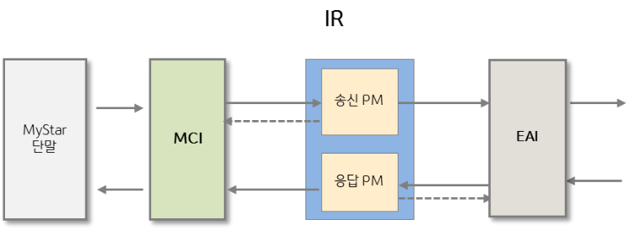
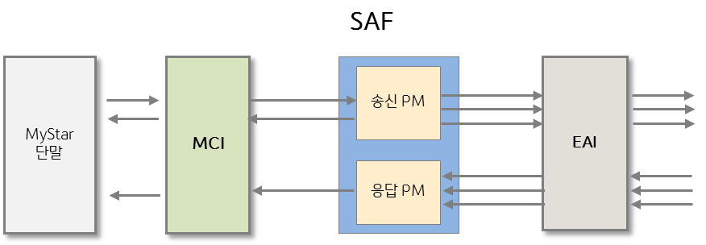
온라인 어플리케이션 호출 : EAI 연계 (비동기)
비동기 EAI호출 방식은 IR방식과 SAF 방식으로 구분된다.
IR방식 | SAF 방식
nKESA 온라인 거래에서 한번 호출한 후 한번 응답 거래 수신함. | nKESA 온라인 거래에서 여러 번 송신하고 그에 따른 응답을 여러 번 수신함
GUID 고정부(33) 가 유지되며 경로번호 만 증가함 +10 증가함 | EAI 송신시 미다 GUID 고정부를 재채번하며, 원거래 GUID 에 최초 nKESA 온라인 거래의 GUID를 set 함
EAI 전송 후 MCI 로 더미리턴을 하여 단말이 계속 응답을 기다리게 함 통합단말 입장에서는 한번의 요청/응답만 존재함 | EAI 송신한 후 단말로 일반 응답을 내려줘 단말 락을 해제한 후, EAI 응답 전문 수신시 원 거래 GUID 최초 단말 정보를 획득한 후 별도의 전문으로 응답을 전송함.
sendOutbound 를 한 번만 할 수 있음. 두 번 이상 하면 에러 발생 | sendOutbound 를 최대 999건 까지 할 수 있음
OutboundHeader eaiHeader = new OutboundHeader(onlineCtx, true); | OutboundHeader eaiHeader = new OutboundHeader(onlineCtx, false);

Slide 37
거래 패턴 : 기본 패턴
통합단말에서 MCI를 거쳐 표준전문이 서버로 전달되고 WAS 상의 프레임워크 레이어에서 전문 파싱, 전처리, 어플리케이션 호출, 후처리, 거래로깅 등 순서로 거래가 처리됨
처리기준
채널에서는 PM 마다 부여된 거래코드를 기준으로 서비스를 요청하고 거래코드와 PM 간의 매핑은 Framework 이 담당함
- 채널에서 FM, DM 직접 호출 불가 함.
1회 요청에 대해 정상 처리시 1건의 거래로그를 기록하고, 오류 발생시 1건의 에러로그를 기록함
채널 Layer
채널통합 Layer
Framework
Layer
어플리케이션 Layer
인프라
Layer
통합단말
MCI
HTTP
TCP
NEXCORE
DBMS
TCP/IP
전문 파싱
PM
거래제어
거래통제
PM 호출
FM
결과출력
DM
거래로깅
DBM
전문조립
DM
DBM
WAS

Slide 38
거래 패턴 : 연동거래
하나의 PM 에서 또 다른 PM 을 호출하여 두 개 이상의 거래를 실행하는 것을 의미하며, 1-트랜잭션, 2-트랜잭션 등 트랜잭션 처리를 선택적으로 할 수 있음
처리기준
채널은 기본거래와 동일한 방식으로 Framework 상의 서비스를 호출함
기동거래는 수동거래 호출시 수동거래가 정의한 IO 레이아웃과 일치하도록 입출력항목을 조립해야 함. (전문이 아닌 DataSet)
정상처리시 거래로그는 기동거래와 모든 수동거래 각각에 대해 1건씩 기록됨
수동거래에서 에러 발생시 수동거래, 기동거래 각각에 대해 1건씩 기록됨
기동거래에서 에러 발생시 수동거래가 정상일지라도 rollback 되며 수동거래에서 생성한 거래로그도 같이 rollback 된다.
수동거래 정상 리턴후 기동 거래에서 에러 발생시 수동거래의 거래로그가 rollback 되며 기동거래에만 에러로그 1건 저장됨
수동거래가 또 다른 수동거래를 호출할 수 있으나 성능상의 이유로 Depth를 제한할 수 있음
수동거래 또한 채널에서 직접 호출할 수 있는 완전성을 가지고 있어야 하며, 채널에서 호출되지 않는 거래는 FM, DM 으로 변경해야 함
수동거래에서 오류가 발생한 경우 기동거래에서는 DB Update, Insert, Delete 처리 불가함
채널 Layer
채널통합 Layer
Framework Layer
어플리케이션 Layer
1 Commit
통합단말
MCI
NEXCORE
기동거래
수동거래1
수동거래2
전문 파싱
PM
입력체크
본처리
계리호출
거래로깅
출력조립
PM
입력체크
본처리
계리호출
거래로깅
출력조립
callService()
① 수동PM 호출
수동PM호출
② 기동/수동판단
…. (多연동)
전문조립
③ 수동PM 종료
④ 기동PM 종료

Slide 39
거래 패턴 : 비동기 연동거래 ( Non-Transactional )
호출되는 수동거래를 비동기 방식으로 호출하여 기동거래가 수동거래의 응답을 기다리지 않도록 하는 것을 비동기 연동거래라고 함. Transactional 과 Non-Transactional 두가지 방식
처리기준
아래 사항을 제외하고 (동기)연동거래와 처리기준은 동일함 - 수동거래에서 오류가 발생하더라도 기동거래에서는 DB Insert, Update, Delete 처리 가능 - 기동거래는 수동거래의 처리결과를 기다리지 않고, 다음 처리 로직 즉시 실행 - 수동거래에서 기동거래로 Common Area 역복제는 발생하지 않음
채널로 부터 1회 거래요청에 대해 동기 연동거래와 비동기 연동거래를 혼용하여 사용할 수 있음
채널 Layer
채널통합 Layer
Framework Layer
어플리케이션 Layer
1 Commit
1 Commit
통합단말
MCI
NEXCORE
기동거래
수동거래
전문 파싱
PM
입력체크
로그 조립
출력 조립
PM
입력체크
본처리
처리결과 DB 저장
로그조립 (정상)
출력조립
callAsyncServiceNow()
New PM호출
①수동 PM 호출
기동거래와 수동거래가 동시에 실행되며,
어느 것이 먼저 종료될지는 알 수 없음
전문조립
③기동 PM 종료
②수동 PM 종료

Slide 40
거래 패턴 : 비동기 연동거래 ( Transactional )
비동기 거래 중 기동거래가 정상 commit 일 경우만 수동거래가 실행되도록 함.
처리기준
아래 사항을 제외하고 (동기) 연동거래와 처리기준은 동일함 - 수동거래는 기동거래가 정상 commit 될 때까지 대기후 수행됨 - 기동거래 에러 rollback 일 경우 수동거래는 수행되지 않고 취소됨 - 수동거래에서 기동거래로 Common Area 역복제는 발생하지 않음
채널 Layer
채널통합 Layer
Framework Layer
어플리케이션 Layer
1 Commit
1 Commit
통합단말
MCI
NEXCORE
기동거래
수동거래
④ 수동 실행
시작
전문 파싱
PM
입력체크
로그 조립
출력 조립
수동 실행
요청 대기
PM
입력체크
본처리
처리결과 DB 저장
로그조립 (정상)
출력조립
callAsyncServiceAfterCommit()
적재
①수동 PM 호출
실행
New PM호출
전문조립
②기동 PM 종료
③ 기동 정상 Commit 후
수동 실행 요청
⑤ 수동 PM 종료

Slide 41
거래 패턴 : 동기거래 + 비동기 보상패턴
기동거래 내 동기형태로 EAI를 통한 동기거래를 호출하는 경우, *AfterRollback기능으로 보상거래 호출 거래를 등록하여 기동거래가 rollback된 경우 호출되도록 함
처리기준
기동거래 내부에서 EAI를 통한 동기거래를 호출하는 경우에 해당함
callAsyncServiceAfterRollback으로 보상거래를 호출할 수동거래를 등록함
기동거래가 에러가 발생하여 rollback되면, callAsyncServiceAfterRollback으로 등록한 수동거래가 호출됨
수동거래 내부에선 원거래에 대한 보상거래를 호출하는 로직을 구현해야 함
EAI호출에 대한 원거래,보상거래 호출내역은 업무에서 업무의 처리내역로그로 쌓아야 함
채널
FW
Layer
어플리케이션 Layer – Core #2
FW
Layer
채널통합 Layer
어플리케이션 Layer – Core #1
통합단말
MCI
FW
기동거래 - A거래
FW
EAI
B거래
전문
파싱
B거래 요청
보상거래 호출거래 등록
B거래 처리내역로그등록 상태=정상 or 오류
B거래 처리
전문
조립
callAsyncServiceAfterRollback (C거래)
②A거래 종료
수동 실행
요청 대기
③ 기동 오류 ➔ Rollback 후
수동 실행 요청
처리
내역
수동거래 - C거래
D거래
처리내역 로그
보상거래(D) 요청
보상거래(D) 처리내역로그등록 상태=정상 or 오류
B거래에 대한 보상처리

Slide 42

거래 패턴 : 지연 비동기 연동거래 ( Timer )
비동기 거래 중 일정 시간 지연 후에 실행되도록 Timer 를 통해 기동되게 함
처리기준
아래 사항을 제외하고 Non-Transactional 비동기 연동거래와 처리기준은 동일함 - 수동거래는 지정된 시간만큼 대기후 기동거래 정상 여부와 상관없이 수행됨 - 수동거래에서 기동거래로 Common Area 역복제는 발생하지 않음
대외 연계 거래시 지정된 시간 동안 취급응답 전문 미수신되는 경우 에러 처리를 위해 사용됨
채널 Layer
채널통합 Layer
서비스기반 Layer
어플리케이션 Layer
1 Commit
1 Commit
통합단말
MCI
NEXCORE
기동거래
④ 수동 실행
시작
수동거래
전문 파싱
수동 실행
요청 대기
PM
입력체크
로그 조립
출력 조립
reserveCallTimerService()
PM
입력체크
본처리
처리결과 DB 저장
로그조립 (정상)
출력조립
New PM호출
①수동 PM 호출
전문조립
③ 지정된 시간 후
Timer 에 의해 실행됨
②기동 PM 종료
⑤ 수동 PM 종료

Slide 43
거래 패턴 : 중단 거래
사용자 요청을 처리하기 위하여 1회의 입력전문을 받아 업무처리 후 출력전문을 내보낼 때, 추가 데이터가 있음을 사용자에게 전달하여, 추가 데이터에 대한 거래 진행여부를 사용자가 결정토록 하는 거래패턴 임
처리기준
프레임워크에서 중단 거래 요청 기능 및 차회 요청시 계속 처리를 위한 Nextkey 정보의 저장 및 복원기능을 제공
업무팀이 지정한 Nextkey 데이터를 결과 출력시 프레임워크에서 보관하며, 차회 요청시 보관된 Nextkey를 Common Area 에 복원
업무팀은 Common Area에 복원된 Nextkey 영역을 참조하여 Query시 전 차수 조회 결과 이후의 데이터를 조회 처리
중단거래구분코드 : 단말에서 차회 요청에 대하여 조작자의 개입여부 판단시 사용 (0.일반거래, 1.중단거래, 2.중단거래 자동)
Nextkey 정보 : 100bytes 이내 연속데이터 처리 구분값으로 F/W API를 통해 출력시 저장되고, 차회 요청시 F/W 에서 복원하여 Common Area의 BOCOM-BF-TDK-INFO-CNT에 설정
채널 Layer
채널통합 Layer
Framework Layer
어플리케이션 Layer
최초요청
MCI
NEXCORE
PM 호출
PM
통합단말
①출력결과
①출력결과
최초거래
[출력항목]
- 조회 결과
[중단거래항목]
- 중단거래구분코드
- Nextkey
- 중단거래 Flag On
- Nextkey 데이터 저장
FM
최종전달 데이터 이후 값으로 전달되도록 Nextkey를 참조하여
부분범위 조회
Nextkey
DM
DB
DBM
사용자로부터
차회 진행 요청
또는
채널에서
자동 차회 진행
요청
-원거래 일치여부 확인
- Nextkey 복원 후 CommArea 설정
DM
차회요청
PM 호출
DBM
②출력결과
②출력결과
차회요청
[출력항목]
- 조회 결과
[중단거래항목]
- 중단거래구분코드
- Nextkey

Slide 44
거래 패턴 : 페이징 거래
단말화면에 Grid 형태로 대량 데이터를 출력해야 하는 경우 사용자가 동일한 조건을 이용하여 Page별로 거래를 발생시키는 패턴 임.
처리기준
사용자의 최초거래에 대한 출력 Data는 전체 페이지 정보와 1 페이지 출력 Data 임
전문의 개별부 항목으로 페이지당 건수, next key 값을 포함시킴
프레임워크 DB 조회 API 중 페이징조회 메소드를 이용하여 호출하거나, DBMS 제공 페이징 기능 이용하는 두가지 방식 가능 (오라클 : ROWNUM, DB2 : FETCH FIRST)
채널 Layer
채널통합 Layer
Framework Layer
어플리케이션 Layer
1회 fetch 1만건 제한
IRecordSet 최대 1만건 제한
1page 당 최대 1000건
MCI
NEXCORE
PM 호출
PM
통합단말
①출력결과
①출력결과
최초거래
[출력항목]
-전체 페이지
- 페이지별 Key
DB
FM
DM
Fetch 과정에서 앞 페이지 만큼 skip (버림) 후 리턴
DBM
PM 호출
DM
DB
Page클릭
②출력결과
②출력결과
DBM
[출력항목]
-전체 페이지
- 페이지별 Key
Query 시 DB 기능을 이용하여 해당 페이지만 조회.
(예, ROWNUM, FETCH FIRST)

Slide 45
거래 패턴 : 온디맨드 배치
IV. 어플리케이션 실행 환경
1. 온라인 거래 패턴
프레임워크 기반에서 사용자가 배치JOB 을 호출하는 패턴
처리기준
온디맨드 배치 Job 의 실행은 배치 스케줄러 (Control-M) 를 통해서만 실행함
온라인서비스의 PM, FM 에서 Job Name 과 배치 파라미터를 넣어 호출함.
온디맨드 배치 API 안에서 JAS 를 호출하여 배치 Job 실행
개발, 스테이징은 JAS 가 없으므로, FW 에서 별도의 배치실행 데몬 실행
채널 Layer
채널통합 Layer
Framework Layer
어플리케이션 Layer
운영계
어플리케이션 Layer
계정 : opsadm
통합단말
MCI
NEXCORE
(온라인)
PM, FM
(온라인 프로그램)
JAS
Control-M
배치쉘
실행
배치 프로그램
배치
실행 요청
배치 실행
호출
배치프로그램 호출 후 결과 확인하지 않고 단말로 응답
개발/스테이징
계정 : sqc000
FW
배치실행
데몬
배치쉘
실행
온라인 서버

Slide 46
거래 패턴 : 인터페이스 거래 개요
대외 기관과의 연계는 대외 EAI 를 통해 전문통신으로 처리하며 다음과 같은 패턴들이 있다.
유형 | In/ Out | Sync/ Async | 요청/응답 |  | 패턴 설명
취급/ 취급응답 거래 | Outbound | Sync | (1) | 요청 + 응답 | 통합 단말에서 시작한 거래 요청 처리 중 대외 기관 연계를 위해 대외 EAI 를 호출하고 응답이 리턴될 때까지 기다린 후 (동일세션으로) 응답 전문을 받아 그 결과를 통합단말로 리턴함.
 |  | Async | (2) | 요청 + 무응답 | 통합 단말에서 시작한 거래 요청 처리 중 대외 기관 연계를 위해 대외 EAI 를 호출하고 응답을 기다리지 않고 바로 리턴. PM 에서는 대외 EAI 전송 상태까지만 MCI로 리턴하고 대외 기관의 응답 전문에 대해서는 리턴하지 않음.
 |  |  | (3) | 요청 + 응답 대기 | 통합 단말에서 시작한 거래 요청 처리 중 대외 기관 연계를 위해 대외 EAI 를 호출하고 응답을 기다리지 않고 바로 리턴. PM 에서는 더미 리턴하여 해당 거래를 종료하고, MCI 는 단말로 응답 전문 회신하지 않는다. 이때까지 단말은 계속 대기 상태임. 아래의 대외 응답 전문 수신시 별도의 거래에서 원거래의 글로벌ID를 찾아 MCI 로 응답 전문 전송함.
 |  |  |  | 응답 | 대외기관으로는 별도의 세션으로 응답 전문을 전송한다. 대외 EAI 에서는 응답전문 처리를 위한 프레임워크 거래 (대외업무PM)를 호출한다. (요청전문의 헤더를 복원한다.) 대외 PM 에서는 해당 업무 PM 을 연동거래로 호출하고 업무 PM 에서는 MCI 로 응답전문을 전송한다.
 |  |  |  | Timeout | 요청 후 경우 정해진 시간에 응답이 오지 않을 경우 취소 거래를 기동시켜 취소 처리를 한다. 요청 대외 PM 에서 sendOutboundAfterCommit() 메소드로 대외 EAI 호출을 예약한 후 callDelayAsyncService(거래ID, 타임아웃시간) 로 취소 거래를 등록한다.
개설거래 | Inbound | Sync | (4) | 요청 + 응답 | 대외 기관에서 요청 전문 받아 대외 EAI 에서 표준전문으로 헤더 변환하여 대외 업무 PM 호출함. 대외 업무 PM 에서는 연동거래로 업무 PM 호출하며 업무 PM 의 응답을 받아 대외 EAI 로 회신함.
 |  | Async | (5) | 요청 + 응답 | 대외 기관에서 요청 전문 받아 대외 EAI 에서 표준전문으로 헤더 변환하여 대외 업무 PM 호출함. 대외 업무 PM 에서는 비동기 연동거래로 업무 PM 호출하고 대외 PM 은 종료함. 업무 PM 에서는 업무 처리후 (응답용) 대외 PM 호출하고 대외 PM 에서는 sendOutbound() 로 대외 EAI 로 응답 전문 전송함.

Slide 47
거래 패턴 : 통신방식 정의
처리기준
프레임워크는 J2EE 표준을 고려하여 HTTP 로 요청을 받는다.
프레임워크 기준으로 Inbound 는 HTTP 로 요청받아 리턴한다.
Outbound 통신은 MCI 는 HTTP 로 하며, EAI 는 TCP/IP 프로토콜로 통신한다.
Outbound 통신은 유형에 따라 응답을 리턴받거나, 응답없이 send 만 한다.
채널 Layer
채널통합 Layer
Framework
Layer
어플리케이션 Layer
Framework
Layer
채널통합 Layer
통합
단말
MCI
NEXCORE
NEXCORE
대외
EAI
일반거래
취급응답(async)
개설요청/
PM
HTTP
HTTP
(inbound)
TCP
(inbound)
FM
TCP
DM
(outbound)
HTTP
DBM
(outbound)
DM
BID, PUSH
DBM

Slide 48
거래 패턴 : Outbound + Sync 패턴
취급거래 패턴으로 대외기관의 응답전문을 수신할 때가지 대기(Blocking) 후 리턴한다.
처리기준
업무 PM 에서 직접 API (callOutbound) 이용하여 대외 EAI 호출함
대외 EAI 에서는 대외기관이 응답 전문 회신할 때까지 대기한 후 응답 전문 받아 동일 세션에 리턴함
대외 기관은 sync 또는 async 로 응답할 수 있으나 대외 EAI 에서 sync 로 merge 하여 리턴함
대외 EAI 호출과 응답의 전문은 개발도구의 전문설계기를 이용하여 레이아웃 설계함
전문 변환은 프레임워크 전문 변환 기능을 이용하여 변환함
callOutbound 호출시 타임아웃 값을 파라미터로 전달하여 일정시간 동안 응답 전문수신되지 않으면 Exception 발생하도록 함
채널 Layer
채널통합 Layer
Framework
Layer
어플리케이션 Layer
Framework
Layer
채널통합 Layer
채널 Layer
1 Commit
통합단말
MCI
NEXCORE
입력체크
원장갱신
로그조립
출력조립
NEXCORE
대외
EAI
전문로깅
표준전문
제거 및
조립
대외기관
PM 호출
PM
TCP
요청
(sync)
요청전문 조립
callOutbound
Waiting
call return
응답전문 파싱
callOutbound
callOutbound 리턴
(async)
TCP
응답
(sync)

Slide 49
거래 패턴 : Outbound + Async + 무응답
취급거래 패턴으로 대외기관으로 전문을 보내기만 하고 응답을 수신하지 않음
처리기준
PM 에서는 API (sendOutboundAfterCommit) 이용하여 대외 EAI 호출함
PM 트랜잭션 여부에 따라 전문 전송 sendOutboundAfterCommit.
PM 트랜잭션 관계없이 전문 전송 sendOutboundNow.
대외 EAI 호출 전문은 개발도구의 전문설계기를 이용하여 레이아웃 설계함
전문 변환은 프레임워크 전문 변환 기능을 이용하여 변환함
채널 Layer
채널통합 Layer
Framework
Layer
어플리케이션 Layer
Framework
Layer
채널통합 Layer
채널 Layer
1 Commit
통합단말
MCI
NEXCORE
입력체크
원장갱신
로그조립
출력조립
NEXCORE
대외
EAI
전문로깅
표준전문
제거/조립
대외기관
PM 호출
PM
(async)
출력전문 조립
send
sendOutbound
AfterCommit
sendOutbound
Now

Slide 50
거래 패턴 : Outbound + Async + 응답 + Timeout
취급/응답거래 패턴으로 대외기관 전문 전송 후 Async 방식으로 응답 전문이 수신되는 패턴임.
두 개의 트랜잭션으로 처리됨
처리기준
취급 거래는 Timer 등록을 제외하고는 Async 와 동일
Timeout 발생시 호출될 거래 등록 (callDelayAsyncService 메소드)
요청 거래에서는 MCI 로 dummy return.
대외 EAI 정상 응답시에는 Timer 에 등록한 서비스 해제 (removeDelayAsyncService 메소드)
MCI 로 응답 전문 전송 (sendOutboundNow 메소드)
채널 Layer
채널통합
Layer
Framework
Layer
어플리케이션 Layer
Framework
Layer
채널통합 Layer
채널 Layer
통합단말
MCI
HTTP
NEXCORE
PM
NEXCORE
대외
EAI
대외전문수신시 표준헤더복원
대외기관
수신거래코드 Set
Timer 등록
대외전문 변환 & 전송
더미 응답
sendOutbound
AfterCommit
Dummy Return
TCP
(async)
응답 PM
HTTP
(async)
Timer 해제 (removeDelayAsyncService)
수신 처리
sendOutbound
더미 응답
HTTP
sendOutbound
AfterCommit
Dummy Return
취소 PM
Timeout
취소 처리
sendOutbound (응답 전송)
Timer
sendOutbound
Now
Dummy Return

Slide 51
거래 패턴 : Inbound + Sync 패턴
대외 기관으로부터 요청 전문을 받아 거래 처리 후 동기식으로 응답하는 패턴
처리기준
대외 기관의 전문을 대외 EAI 가 받아 표준전문으로 헤더 변환 후 대외 서비스 호출함
업무 PM 이 종료될 때까지 대외 EAI 에서는 대기한 후 리턴함.
대외 EAI 와 FW 간의 구간은 Sync 로 처리함
대외 EAI 에서 대외 기관에 전송하는 응답 전문은 대외 기관 과의 규약에 따라 sync/async 선택적으로 전송함
채널 Layer
채널통합 Layer
Framework
Layer
어플리케이션 Layer
Framework
Layer
채널통합 Layer
채널 Layer
1 Commit
통합단말
MCI
NEXCORE
PM
PM 호출
NEXCORE
대외
EAI
전문로깅
표준전문
제거/조립
대외기관
HTTP 요청
(async)
(sync)
입력체크
원장갱신
로그조립
출력조립
HTTP 응답
(async)
PM 리턴
(sync)

Slide 52
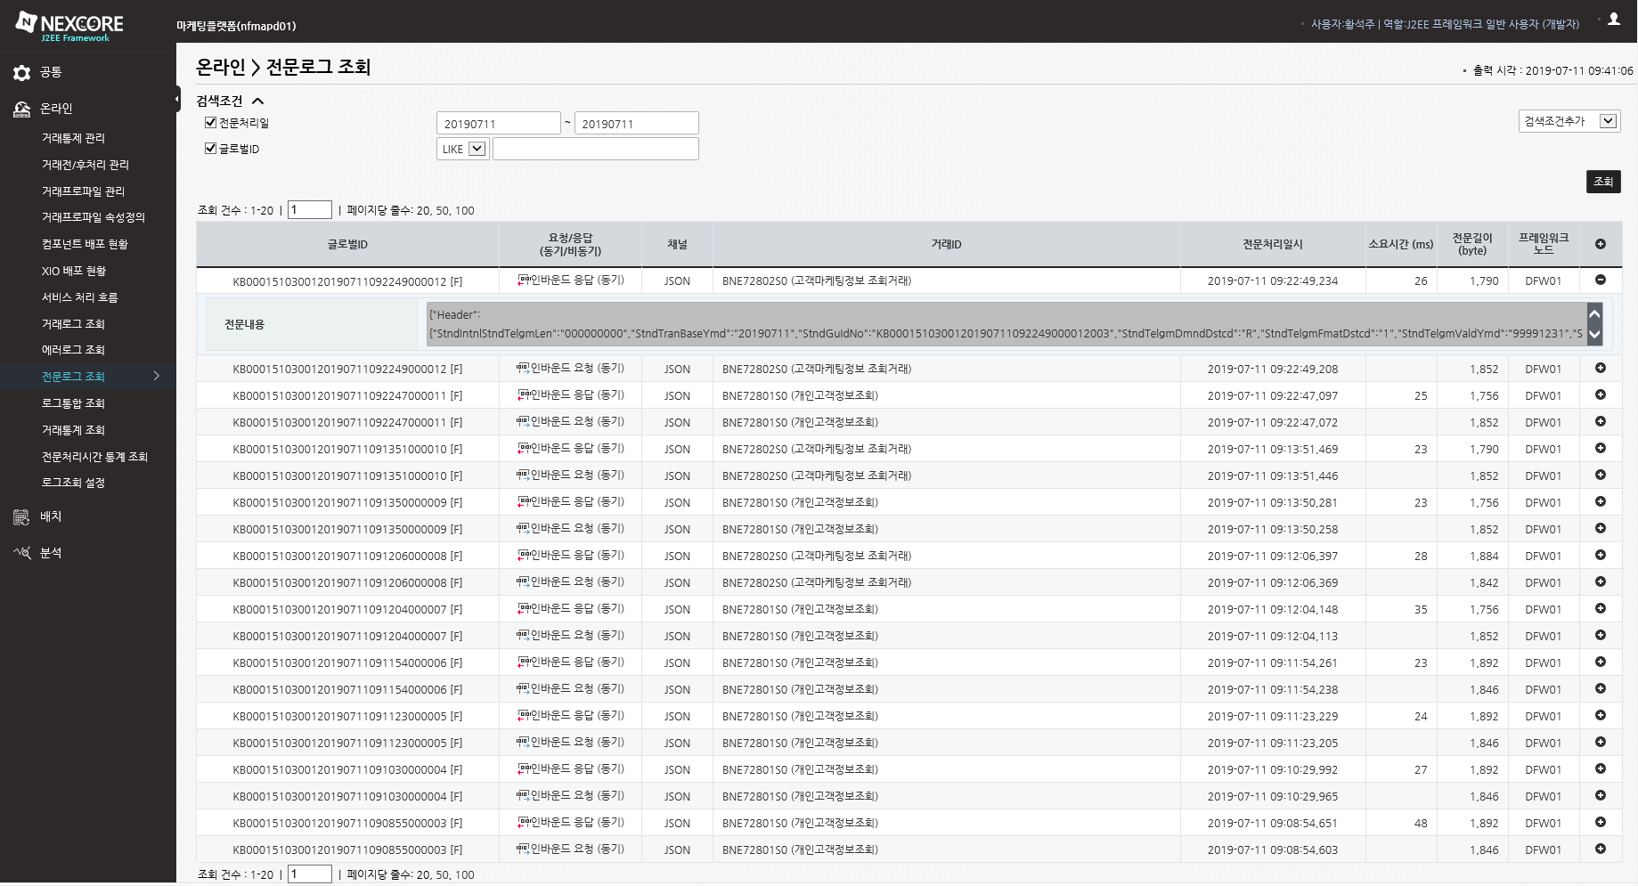
거래 패턴 : 거래 복원
책임자승인, 취소거래 등을 위해 원전문의 개별부 정보를 FW 전문(중계)로그 테이블에서 필요시 복원함. 전문로그는 모든 거래의 IQ (Inbound 요청(Q)) 는 필수로 저장하고 있음
채널통합
Layer
Framework
Layer
어플리케이션 Layer
로그 | 설명
중계로그 (전문로그, DB) | MCI, EAI, FW간 연계시 거래 요청 및 응답시 전문 기록
거래로그 (정상분, DB) | 실행 된 어플리케이션의 거래 정상 처리 결과 기록 (입력,출력,CommonArea) 운영에서는 off 상태 (로그 감소)
에러로그 (에러, DB) | 실행 중인 어플리케이션의 에러 정보 기록 (DB)
F/W 로그 | FW 내부 필요 데이터를 고유한 방식으로 기록 fwk-yyyymmdd.log 파일
에러 파일 로그 | 업무에서 발생하는 에러 Exception 에 대해 하나의 파일에 기록 service-error-yyyymmdd.log 운영에서는 기록하지 않음
업무로그(USER 로그) | 업무 프로그램에서 로그 API 로 남긴 로그. 파일에 기록됨
SQL로그 | SQL 문 기록 업무 로그 파일에 포함되어 기록됨 DEBUG 레벨일 경우만 기록됨
MCI
전문
핸들러
처리 메인
Command
PM
FM
시스템전처리
서비스
Façade
DM
시스템후처리
파일
중계로그
F/W
로그
에러로그
업무로그
SQL로그
DB
거래로그
에러로그
[거래로그 복원]
책임자승인 및 취소거래 등에서 필요시 FW에서 전문 로그 테이블에 저장된 원전문 개별부를 복원하여 업무 서비스 호출
전문로그
FW 관리콘솔

Slide 53
거래 패턴 : 책임자 승인 거래 처리
책임자승인 요건 발생시 최초 거래는 롤백후 책임자승인 관련 정보를 전문 헤더에 담아 리턴하고, 승인 완료 후 거래가 올라오면 원거래의 개별부를 복원하여 호출함
채널Layer
채널통합
Layer(MCI)
Framework
Layer
어플리케이션 Layer
거래 구분 | 거래처리
승인 전 거래 | 업무프로그램에서 승인전 거래시 전행공통을 통해 책임자승인사유 조건을 판단하고 해당 책임자 승인 사유코드를 결정하여 Comm Area 에 등록 - 승인완료구분코드 : “1” (승인요청) - 책임자승인구분코드 - 책임자승인사유코드[10] FW에선 거래 응답시 승인요청건이면 승인전 거래를 Rollback 처리하며, 해당 거래 개별부를 거래로그에 적재
승인 후 거래 | FW에선 책임자 승인 후 거래 요청 수신시 원거래 GUID에 의해 전문로그를 통해 원거래 전문 개별부 복원 후 거래를 호출 책임자 승인 후 거래 종료시 책임자 승인 정합성 검증 후 Commit 처리 - 원GUID에 의한 승인전 사유코드와 승인후 사유코드를 비교
책임자단말
사용자단말
업무프로그램
전행공통
거래요청
(승인전)
n-KESA
책임자승인
규칙확인
책임자승인
사유판단
전문로그
적재 (IQ)
등록책임자 List조회
(MCI)
승인메시지사유조립
승인전거래
Rollback
거래종료
처리
등록책임자
전체List전달
전문로그
책임자승인
(1,2차)
승인요청
(1,2차)
거래요청
(승인후)
n-KESA
책임자승인
규칙확인
책임자승인
사유판단
원거래
개별부 복원
거래완료
승인후거래
Commit
거래종료
처리
책임자 승인 요청
책임자 승인 후 재 거래 요청

Slide 54
거래 패턴 : 취소 거래 처리 방안(1/2)
“(1) 단말 저널로 취소 (기본)”는 단말 조작자가 단말 저널을 조회한 내역에서 취소 대상 거래를 선택해서 표준전문 취소관련 항목과 원 GUID를 전송 후 프레임워크가 중계로그 조회 정보로 업무 시스템에서 취소 거래 처리함
단말
MCI
프레임워크
어플리케이션
설명
→ 채널 표준 전문 > 채널 개별 헤더 > 단말 채널 개별 헤더 (TER) → MCI 매핑 → 내부표준전문 > 공통부
단말 저널
단말 저널 조회
→ 조작자가 저널 목록 화면에서 취소 대상 선택 후 원 거래 화면으로 이동
원거래 GUID
취소 정보 포함
2. 취소 요청 (* 채널 표준 전문)
※ 취소 정보 설정
원거래 GUID
취소 구분코드
취소 유형 구분코드
취소 사유 코드
취소 사유 내용
원거래 GUID
원 거래 GUID | 취소 대상 거래 GUID
취소 구분 코드 | 0=정상 7=정정 취소 8=정정 9=취소
취소 유형 구분 코드 | 0=정상 1=단말 거래 복원 취소 2=거래내역조회취소(전체) 3=에러 응답 수신으로 인한 자동취소 4=Timer에 의한 자동 취소 5=센터컷 취소 6=거래내역조회취소(개별)
취소 사유 코드 | 취소, 정정 사유 코드를 기록
취소 사유 내용 | 취소, 정정 사유 내용을 기록
3. 취소 요청 (* 내부 표준 전문)
거래 로그
원거래 GUID
4. 중계 로그 조회
→ 기동거래 전문 복원
5. 취소 거래 호출
6. 취소 거래 결과
7. 취소 거래 결과
(내부 표준 전문)
8. 취소 거래 결과
(채널 표준 전문)

Slide 55
거래 패턴 : 취소 거래 처리 방안(2/2)
“(2) 거래 내역으로 취소”는 단말 조작자가 거래 내역 조회 거래를 통해 취소 대상 거래를 선택해서 표준전문 취소관련 항목과 원 GUID를 전송 후 프레임워크에서 원GUID로 프레임워크에서 원거래복원 취소 거래 처리함
단말
MCI
프레임워크
어플리케이션
설명
→ 채널 표준 전문 > 채널 개별 헤더 > 단말 채널 개별 헤더 (TER) → MCI 매핑 → 내부표준전문 > 공통부
1. 거래 내역 조회 요청
2. 거래 내역 조회 요청
거래 내역
3. 거래 내역 조회 요청
5. 거래 내역 조회 결과
4. 거래 내역 조회
6. 거래 내역 조회 결과
7. 거래 내역 조회 결과
원 거래 GUID | 취소 대상 거래 GUID
취소 구분 코드 | 0=정상 7=정정 취소 8=정정 9=취소
취소 유형 구분 코드 | 0=정상 1=단말 거래 복원 취소 2=거래내역조회취소(전체) 3=에러 응답 수신으로 인한 자동취소 4=Timer에 의한 자동 취소 5=센터컷 취소 6=거래내역조회취소(개별)
취소 사유 코드 | 취소, 정정 사유 코드를 기록
취소 사유 내용 | 취소, 정정 사유 내용을 기록
8. 취소 대상 거래 선택
(전체거래=기동+수동)
취소 정보 포함
원거래 GUID
9. 취소 요청 (* 채널 표준 전문)
※ 취소 정보 설정
원거래 GUID
취소 구분코드
취소 유형 구분코드
취소 사유 코드
취소 사유 내용
원거래 GUID
거래 로그
10. 취소 요청 (* 내부 표준 전문)
원거래 GUID
11. 거래 로그 조회
→ 기동 거래 전문 복원
12. 취소 거래 호출
13. 취소 거래 결과
14. 취소 거래 결과
15. 취소 거래 결과

Slide 56
거래 패턴 : 대량 입력 처리
통합단말 화면에서 대량 전문 전송시 256 K 가 넘지 않도록 잘라 여러 번 올리고, nKESA 에서는 전문 전체를 merge 하여 하나의 거래로 실행하여 응답함
대량 전문 입력 처리 흐름
채널 Layer
채널통합 Layer
업무 시스템 Layer
입력메시지
최대전문길이(256KB)로 나누어 송신
F/W 적재
1
2
3
입력메시지
저장공간
4
서비스 1회 호출
내부채널
채널표준
전문(입력)
내부표준
전문(입력)
요청
F/W
1회 Commit 발생
I/O 처리
서비스 처리
온라인 PM
I/O Mapping
입력전문 파싱
변환
참조
헤더부
CommArea
입력개별부
1
내부 채널에서 대량 입력정보를 1회 메시지 전송 Size 단위(최대 256KB)로 나누어 채널전문(입력)을 조립하여 전송
3
프레임워크는 수신된 내부표준전문 공통부의 “입력메시지유형구분코드“에 대량메시지 Flag가 Set되어 있는 경우 “입력메시지계속여부“ 항목에 종료 Flag일 때까지 대량입력데이터를 별도의 입력메시지 저장공간(테이블)에 계속 저장 처리
2
채널통합서버(MCI)는 I/O 변환(채널표준전문(입력) -> 내부표준전문(입력)) 처리하여 업무 시스템으로 전송
채널에서 수신된 입력메시지는 Buffering 없이 I/O 변환하여 업무시스템으로 전송
4
프레임워크는 내부표준전문 “입력메시지계속여부＂ 항목에 종료 Flag인 경우 별도의 입력메시지 저장공간(테이블)에 저장된 데이터를 하나로 병합하여 온라인 프로그램을 호출
거래처래 결과 1번의 Commit 발생

Slide 57
거래 패턴 : 대량 출력 처리
내부채널 요청 거래를 처리하여 출력 정보가 전송 구간의 메시지 Size 제한으로 인해 F/W에서 여러 번 나누어 복수의 출력메시지를 처리하는 방식임
대량 전문 출력 처리 흐름
최대 256KB 단위로 출력전문 분할 저장 후 Record 단위 전송
채널 Layer
채널통합 Layer
업무 시스템 Layer
F/W 저장
4
수신된 메시지 조립
3
출력메시지
저장공간
내부채널
채널표준
전문(출력)
내부표준
전문(출력)
응답
F/W
2²
저장 단위별 전송
I/O 처리
서비스 처리
서비스 응답
온라인 PM
I/O Mapping
2¹
출력메시지 분할 저장 (256 KB 단위)
내부표준전문으로 변환
1
헤더부
CommArea
출력개별부
조립
1
온라인 프로그램에서 채널에 관계 없이 정의된 출력개별부에 출력해야 할 정보를 조립 (단일 출력메시지 조립과 마찬가지로 대량출력에 대한 의식 없이 조립)
3
채널통합서버(MCI)는 I/O 변환(내부표준전문(출력) -> 채널표준전문(출력)) 처리하여 채널로 전송
업무시스템에서 수신된 출력메시지는 Buffering 없이 I/O 변환하여 채널로 전송
2
어플리케이션 처리 종료 시 프레임워크에서 대량 출력 메시지를 아래의 흐름에 따라 처리
MCI로 출력전문을 전송하기 위해 내부표준전문 조립한다. 헤더부와 공통부를 조립하고, 어플리케이션이 조립한 출력개별부를 내부표준전문 데이터 형식에 맞게 조립한다.
조립한 메시지 길이가 256KB를 초과하는 경우, 별도 출력메시지 보관 장소에 저장한다. 저장 단위는 내부표준전문 전송 단위 이다.
저장 완료 후 출력메시지 저장공간에 저장되어있는 데이터를 Record 단위로 MCI에 송신
4
내부 채널은 채널표준전문의 “출력메시지유형구분코드”에 “대량출력” Flag가 Set된 경우 “출력계속여부＂항목에 종료 Flag 가 체크될 때까지 나누어 수신된 출력 메시지를 병합 후 응답을 처리

Slide 58
기타 : 예외처리
업무 에러 상황 발생시 com.kbstar.sqc.base.BusinessException 객체를 throw하여 처리한다.
BusinessException 생성자
BusinessException(String errorCode, String processCode)
BusinessException(String errorCode, String processCode, Throwable cause)
BusinessException(String errorCode, String processCode, String customMsg)
BusinessException(String errorCode, String processCode, String customMsg, Throwable cause)
BusinessException 사용 예시
// errorCod(에러메시지 코드_필수) : B3800205 : 에러 발생 유형 및 원인을 설명하는 기본 메시지
// processCode(조치메시지 코드_필수) : UBNE0070 : 에러 발생 시 업무 조치 내용을 사용자에게 설명하는 메시지
// customMsg(사용자출력 맞춤메시지_생략가능) : 발생원인을 상세하게 설명하기 위한 입력내용
// cause(최초 에러 원인 객체_존재시 필수 권장)
try{
…
}catch(BusinessException be){
throw be;
}catch(Exception e){
throw new BusinessException("B3800205", "UBNE0070", "사용자출력맞춤메시지", e);
}
- 예상한 BusinessException 예외는 그대로 상위 계층으로 전달한다.
- 예상하지 못한 Exception 예외 발생시 BusinessException 감싸서 처리합니다.
- Exception 을 catch 하여 BusinessException 로 감싸는 경우 반드시 예외 객체를 생성자의 Parameter 로 전달한다.
- errorCode, ProcessCode에 대한 내용은 MCI에서 상세 조립이 이루어진다.

Slide 59
기타 : 예외처리
에러처리 유형
예외 | 설명
단일에러 (BusinessException) | 프로그램에서 에러가 발생하면 바로거래를 종료하는 일반적인 에러 유형
멀티에러 (addBusinessException) | 창구거래에서 처리되는 에러유형 입력데이터 정당성 체크시 발생 여러 개의 에러 발생 원인을 사용자에게 일괄제공
addBusinessException 사용 예시
try{
boolean stop = false;
if("조건"){
addBusinessException("B3800205", "UBNE0070", onlineCtx);
}
if("조건"){
addBusinessException("B3800300", "UBNE0070", onlineCtx);
}
if("조건"){
addBusinessException("B3800401", "UBNE0070", "전문항목필드명", onlineCtx);
stop = true;
}
if (stop) { // stop(flag변수)를 이용하여 PM 끝까지 수행할지, 여기서 멈출지 판단함
return responseData;
}
}catch(Exception e){
addBusinessException("B3800205", "UBNE0070", e, onlineCtx);
}
return responseData;
- 멀티에러는 프로그램 계층 구조 중 PM 에서만 사용이 가능하다.
- addBusinessException은 BusinessException와 같이 사용할 수 없다.
- 멀티에러는 최대 10건까지만 에러 조건을 처리한다.
- 단일에러는 throw new Exception 시 즉시 구문을 빠져나오지만
멀티에러는 멀티 예외 처리의 특성 상 즉시 구문을 빠져나오지 않고,
전체 pm 로직이 처리가 모두 이뤄진 후 일괄로 예외 처리를 진행한다.
- 예외 처리후 다음 로직을 수행하지 않고 프로그램 종료하려면
"return responseData;" 으로 종료 구문을 작성한다.

Slide 60
기타 : 데이터 암복호화
암호화 요건이 있고 업무팀 자체 구현이 어려운 경우 행내에서 제공하는 KMS를 사용할 수 있다.
KB 정보보호부에서 제공하는 암호화 모듈을 nKESA 에서 wrappin하여 암호화 API를 제공한다.
API
메소드 | 설명
encryptText(String planText) | 개인정보 텍스트 암호화
decyptText(String encryptedText) | 개인정보 텍스트 복호화
encryptBytes(byte[] plainBytes) | 개인정보 byte 암호화
decyptBytes (byte[] encryptedBytes) | 개인정보 byte 복호화
encryptFile(String plainFile, String encryptedFile) | 개인정보 파일 암호화
decyptFile(String encryptedFilePath, String plainFile) | 개인정보 파일 복호화
encryptTextHash(int algorithm, String plainText) | 개인정보 텍스트 단방향 암호화
encryptTextHmac(String plainText) | Hmac 텍스트 단방향 암호화
// 개인정보 텍스트 암호화
String encryptText = KBCryptoUtils.encryptText("KB 국민은행");
// 개인정보 텍스트 암호화 (인코딩 추가 : EUC-KR, UTF-8 택1, 기본값:UTF-8)
String encryptTextWithEncoding = KBCryptoUtils.encryptText("KB 국민은행", KBCryptoUtils.ENCODRDING_UTF8);
// 개인정보 텍스트 복호화
String decryptText = KBCryptoUtils.decryptText (encryptText);
// 개인정보 텍스트 복호화 (인코딩 추가 : EUC-KR, UTF-8 택1, 기본값:UTF-8)
String decryptTextWithEncoding = KBCryptoUtils.decryptText(encryptTextWithEncoding, KBCryptoUtils.ENCODRDING_UTF8);

Slide 61
기타 : PropertyUtils
업무 프로그램 내에서 프로퍼티 파일을 읽어서 정보를 사용할 수 있는 API 지원한다.
업무 프로그램이 올라간 서버의 /fsconfig/(어플리케이션코드 3자리)/ 하위에 존재하는 프로퍼티 파일을 읽는다.
API
메소드 | 설명
String getProperty( String appCode, String fileName, String key, boolean reloadIfModified) | Key값으로 프로퍼티 조회 - appCode : 어플리케이션코드 3자리 - Filename : 프로퍼티 파일명 - key : 프로퍼티 키값 - reloadIfModified : 파일 변경 시 재로딩 여부
Properties getProperties( String appCode, String fileName, bolean reloadIfModified) | 프로퍼티파일에 기술된 전체 프로퍼티들을 읽는다.
/fsconfig/kgn/myconfig.properties 파일 예시
serverInfo=10.38.123.44
NDM_MAMAPD01=10.180.111.31
SFTP_MFCAPD01=10.38.113.71
//예시1
String prop = PropertyUtils.getProperty("kgn", "myconfig.properties", “serverInfo", true);
//예시2
String sysOEvirnDstcd = BaseUtils.getRuntimeMode(); // import nexcore.framework.core.util; 필요
String prop = PropertyUtils.getProperty("kgn", "myconfig@"+ sysOEvirnDstcd + ".properties"," serverInfo”, true);

Slide 62
배치 프로그램 실행 구조
배치 실행 환경은 단일 계층 프로그램으로 독립된 JVM 기반으로 구성하며, 프레임워크 기반의 표준화된 배치잡 스크립트, 파일, DB 처리 및 온라인 연계 처리 환경을 제공함
배치 프레임워크 실행 아키텍처
구성개요
1
일반 배치 실행
배치는 별도 JVM 프로세스로 실행
F/W기반 쉘스크립트, 파일, DB 처리
배치 스케쥴러에 의해 쉘스크립트 실행
상용
배치
스케쥴러
상용
배치
에이전트
배치 Job 프로세스
배치 Job 프로세스
배치 Job 프로세스
배치 프로그램(Java)
4
온라인 공유 Method 호출
(FW API)
2
배치 처리로직
공유 FM (온라인)
온디맨드 배치 실행
1
배치실행
(스크립트호출)
온라인 프로그램에서 F/W API를 통해 배치 프로그램 실행
F/W API는 배치스케쥴러 명령을 통해 비동기 배치 호출
3
데몬(루프)처리
공유 DM (온라인)
배치 Job
Shell Script
DB 핸들러
파일 핸들러
공유 DBM (온라인)
F/W API
XSQL
3
데몬 배치 실행
온라인 Unit
(PU, FU)
n-KESA 프레임워크
배치 실행 후 F/W 제공 Loop 체크 API를 이용하여 정해진 조건 동안 배치 로직을 반복 처리
배치
프로파일
JVM
2
배치호출
(비동기 FW API)
4
온라인 호출
F/W 제공 API를 통해 공유FM/DM/DBM 호출
개발자 작업 영역

Slide 63
배치 어플리케이션 구조
배치 Job 당 Shell 에서 업무 배치 프로그램을 호출하는 방식으로, 배치 프로그램은 별도 계층 구조 없이 1개의 Class/Method로 구현하며, 하나의 배치 프로그램에서 처리되는 모든 SQL은 1개의 XSQL 로 구성함
배치 프로그램 구조
배치 프로그램 설계 규칙
구분 | 내용
배치 프로그램 구성 | 개별 Job마다 별도의 JVM 프로세스로 기동 배치는 무계층 구조나 최대 2계층 프로그램으로 구성 1개 배치 프로그램 = 1 Class 배치유닛/스탭 클래스 1개의 Class = Main Method 1개 + XSQL 1개 배치 마다 배치 프로파일 정보 등록
배치 쉘 구성 | 배치 프로그램과 배치 쉘 파일은 1:1 이 기본 병렬 처리를 위해 쉘 : 배치프로그램 = 1:N 가능 재활용 목적으로 파라미터를 다르게히여 쉘 : 배치프로그램 = N:1 가능
DB 처리 (SQL 작성) | 1개의 배치 프로그램 : 1개의 XSQL 로 구성 1개의 XSQL 에 배치에서 사용되는 모든 SQL 을 등록 F/W 개발도구 SQL 설계기 이용하여 XSQL 개발 배치 프로그램에서 XA 불가, 단일 JDBC 트랜잭션 가능 단, 멀티 DataSource를 활용한 조회는 가능 프로그램에서 명시적으로 Commit/Rollback 수행
파일 처리 (FIO 정의) | SAM 파일 Read/Write를 위해 파일 Layout 을 FIO로 정의 생성 프로그램에서 FIO를 통한 IRecordSet과 File 데이터 스트림간 변환 처리
공유모듈 호출 | 배치 프로그램에서 온라인 공유 FM 호출 가능 공유 DM/공유 DBM은 동일 어플리케이션 범위에서만 호출 가능
2
1
3
1
배치
쉘 스크립트
배치 프로그램
(Java)
XSQL
Read
데이터
베이스
1 : 1
SQL
SQL
데이터
베이스
2
Main
Method
…..
Write
기본
1 : 1
4
FIO
Read
File
FIO
SAM
필요시
1 : n
n : 1
공유 FM
공유 DM
공유 DBM
1 : n
Write
3
5
n-KESA F/W
JVM
배치 프로파일
4
5
개발자 작업 영역

Slide 64
배치 어플리케이션 트랜잭션 처리
IV. 어플리케이션 실행 환경
9. 배치 실행/센터컷실행
배치 FW 은 WAS 기반의 동작이 아니므로 온라인 FW 과 다르게 동작하며, 어플리케이션에서 begin/commit 등의 API를 통해 트랜잭션을 제어함
Batch Program
배치에서는 WAS 가 아니므로 XA 트랜잭션이 지원되지 않음
멀티 DataSource 필요시 개별 txCommit() 처리해야함
txBegin()
dbSelect()
트랜잭션 구간
기본 DataSource
Main DB
dbInsert()
dbUpdate()
Optional DataSource
Sub DB
배치 환경에서는 DataSource 설정을 FW 설정파일로 관리함
dbSelect()
배치에서 온라인 공유 FM/DM/DBIO 실행 가능
FM/DM 에서 동일 DataSource 로 처리되도록 매핑 설정
동일 DataSource 대상의 CUD 는 txCommit() 호출시 배치와 공유 FM 내의 CUD 가 같은 트랜잭션으로 처리됨
공유 FM/DM/DBIO
txCommit()
txCommit() 메소드로 수동 commit 실행
대량 처리시 DB 부하 방지를 위해 중간 commit 이 필요하여 api 로 제공
중간 commit 을 자동으로 처리하는 FW API 별도 제공
txRollback()

